Slide 1
Castillo de Castellet i la Gornal
El castillo de Castellet es un castillo que se utilizó en la época de la guerra. Es una construcción antigua.
El castillo no tiene un solo tipo de construcción, porque como se fue ampliando en diferentes edades, hay partes que son de estilo Románico y otras que son de estilo Gótico.
Dirección: Plaza del Castell, S/N, 08729 Castellet, Barcelona
Para saber más pueden copiar este enlace en google y les saldrá la localización en google maps: https://goo.gl/maps/gMDzsowiMkvrYu3Q8

Slide 2
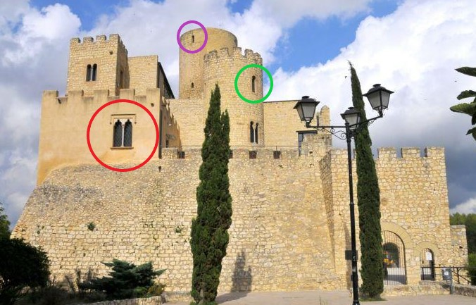
El castillo de Castellet es un castillo que se creó antes de la Edad Media (como habíamos dicho antes, no tiene un solo tipo de construcción), pero entre ese tiempo y el de ahora se ha ampliado el castillo dos veces:
Al principio solo se construyó una torre simple con unas ventanas muy pequeñas que servían para poder disparar desde dentro, pero desde fuera no se podía ni ver la persona que estaba disparando. La torre la construyeron así porque estaban en épocas de guerra. (lila)
La segunda vez que ampliaron se puede observar como hicieron las ventanas mas grandes, eso quiere decir que ya había pasado la guerra y también que alguien ya vivía dentro. También se empezó a construir en cuadrado. (verde)
La ultima vez que lo ampliaron hicieron construcciones mas grandes y las ventanas eran aún más grandes, eso significaba que ya no había peligro y que se podía vivir dentro tranquilamente. También construyeron una muralla inclinada para que les costara más atacar el castillo. (rojo)
En esa época el castillo se construyó para poder vigilar un pequeño camino que pasaba por delante, pero también para ofrecer protección a los campesinos que había por los alrededores del castillo; a cambio los campesinos le daban más de la mitad de su cosecha al señor del castillo.
Más tarde, cuando ya no había tanta guerra, se izo la segunda construcción y el señor se puso a vivir en el castillo. (Con su familia).

Slide 3
En la época actual, sigue en muy buen estado de conservación ; está perfectamente conservado, mirándolo desde dentro que desde fuera.
Actualmente se hacen visitas guiadas, (más tarde lo explicaremos)
Mi opinión: por mi parte creo que está muy bien construido. También creo que su estado de conservación es muy bueno.
Yo he ido a hacer la visita guiada y creo que está muy bien; recomiendo que si vais por ahí cerca, os acerquéis y vayáis a una de las visitas guiadas.
Creo que es un castillo muy bonito y recomiendo visitarlo.
visitas
Cada fin de semana se organizan visitas guiadas al castillo de Castellet, en sábado y domingo de 10:00 a 14:00 horas. Para un mejor aprovechamiento de las estancias, éstas se hacen en grupos de 20 personas. La visita es gratuita. Se recomienda, sin embargo, hacer la reserva llamando al 902 430 462, tanto si se trata de particulares como de grupos.
Presentado y explicado por Ariadna López Pérez☺

